Slide 1




Resultaten monitoring Koopmanspolder
Remco van Ek (thans Witteveen+Bos)
Met:
Leon Kelder (SBB), Marco Bats, Patrick Bakker (HHNK),
Vrijwilligers KNNV, Studenten CAH Vilentum, Landschap Noord-Holland, Fishflow Innovation, en anderen.
27 oktober 2016

Slide 2
Aanpak
Waterhuishouding
  Oppervlaktewater
  Grondwater
Vegetatie
Vogels
  weidevogels
  broedvogels
  wintergast
Zoogdieren
  algemeen
  vleermuizen
Amfibieën
Vissen
(Water)insecten

Slide 3
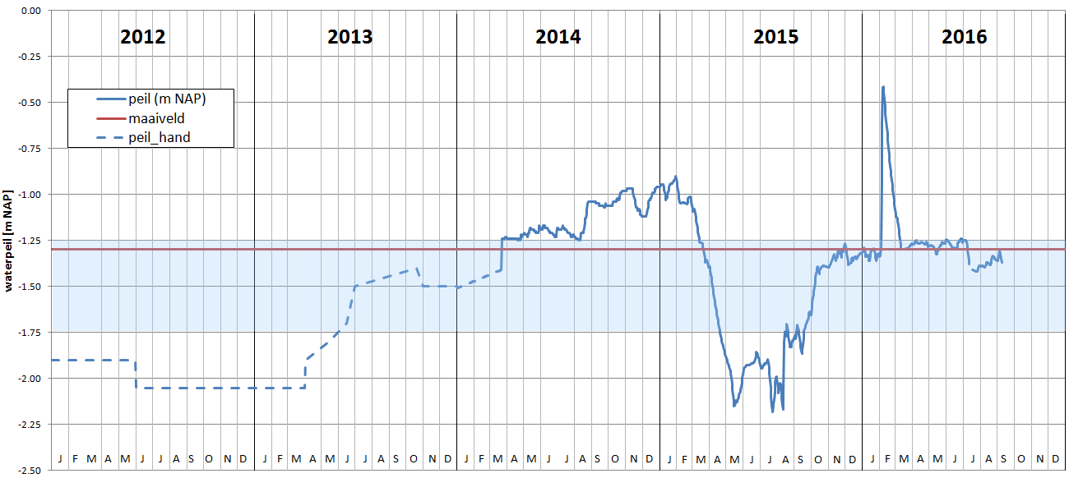
Waterpeil
Proeven met het waterpeil
Inrichting Rust Natuurlijk peil Droogte Wateroverlast
tijd →

Slide 4
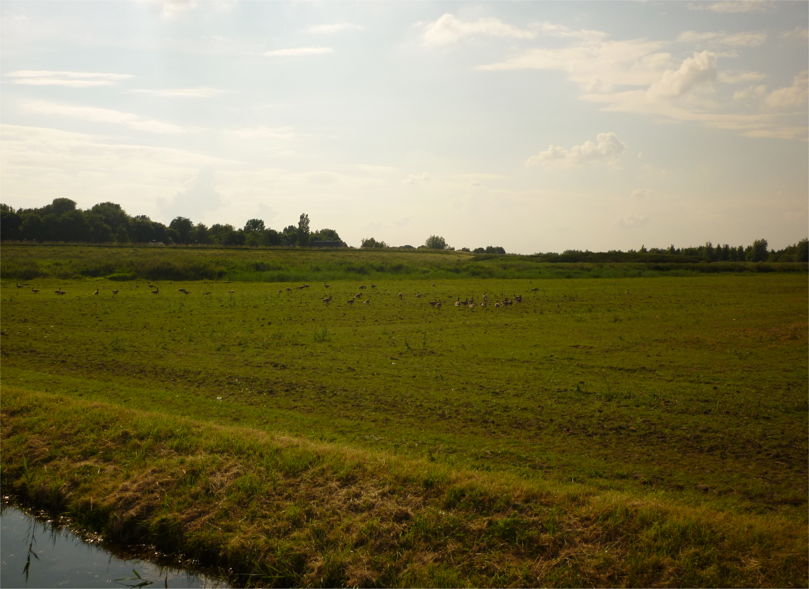
Maart 2012

Slide 5
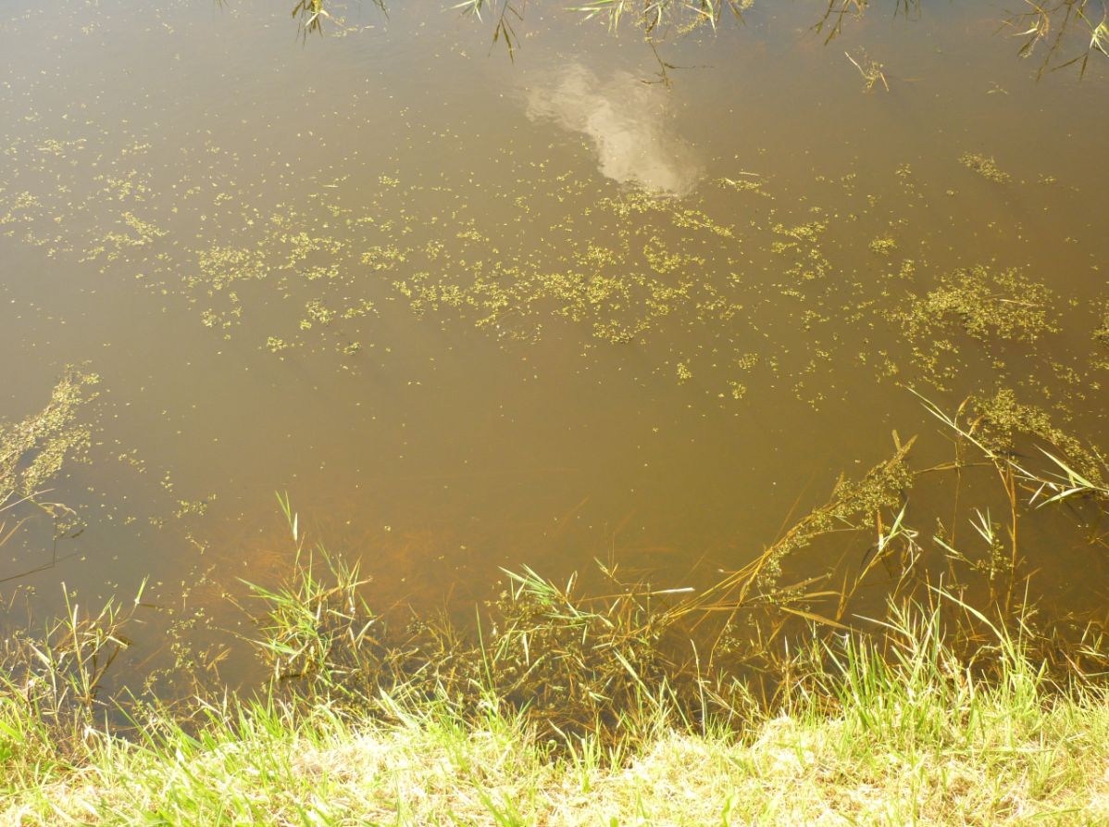
Maart 2012

Slide 6
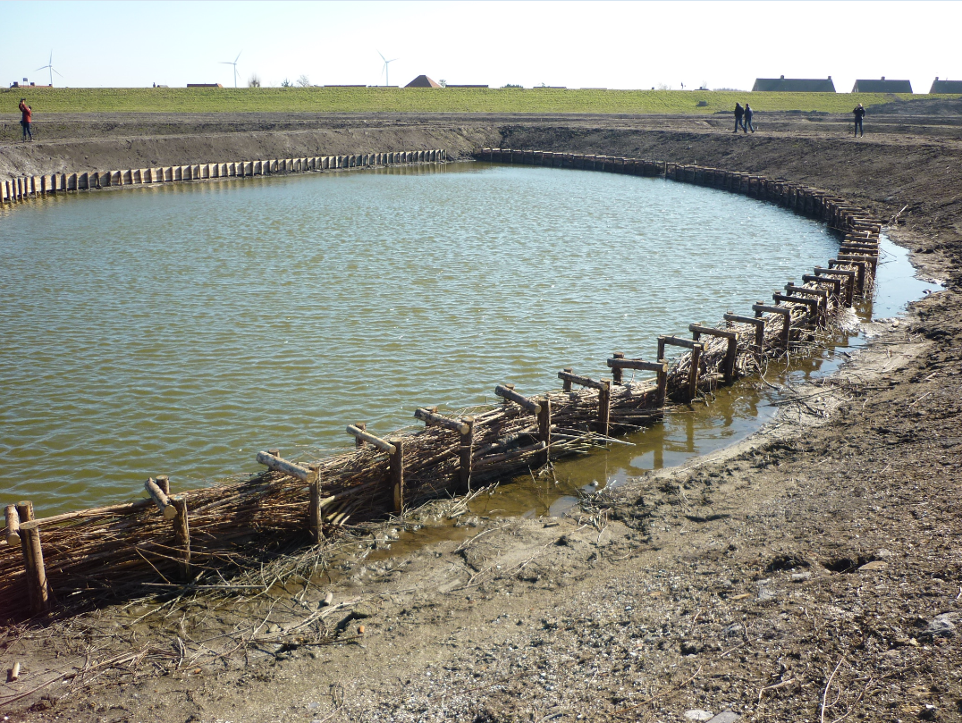
Maart 2013

Slide 7
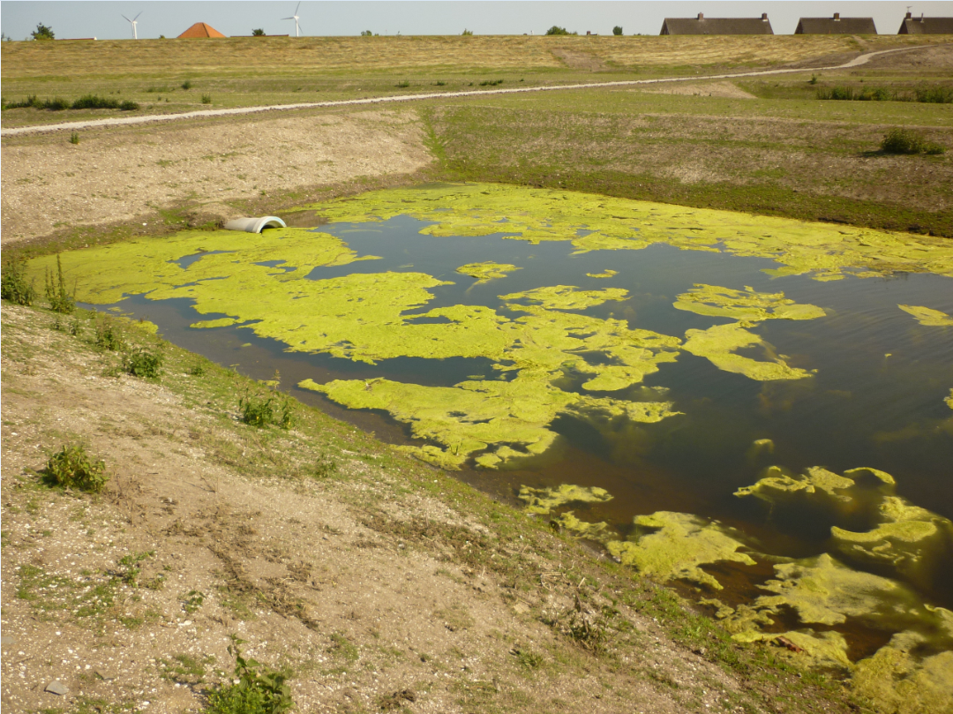
Juni 2013

Slide 8
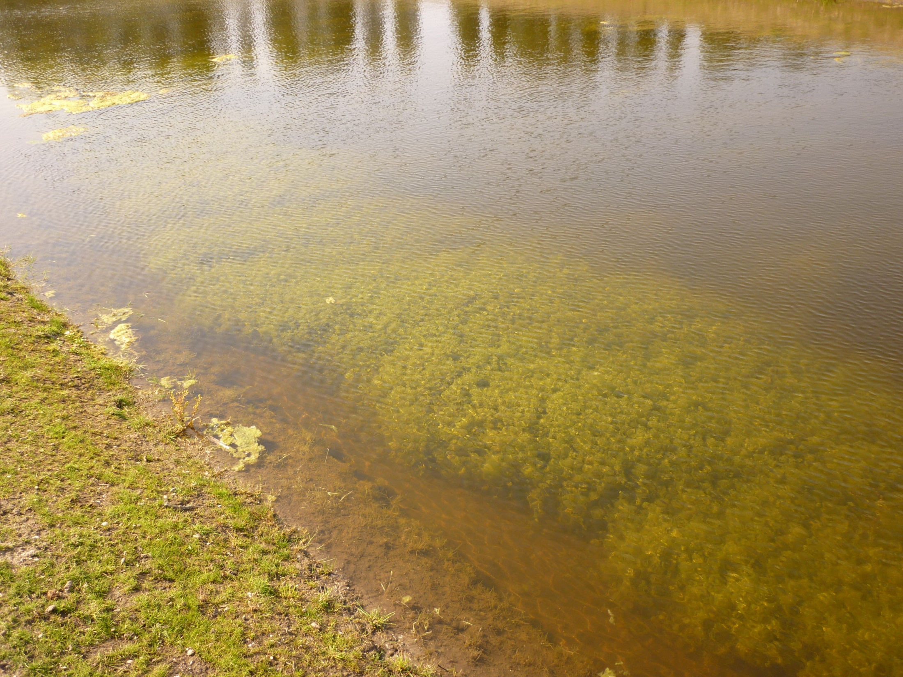
Juni 2013

Slide 9
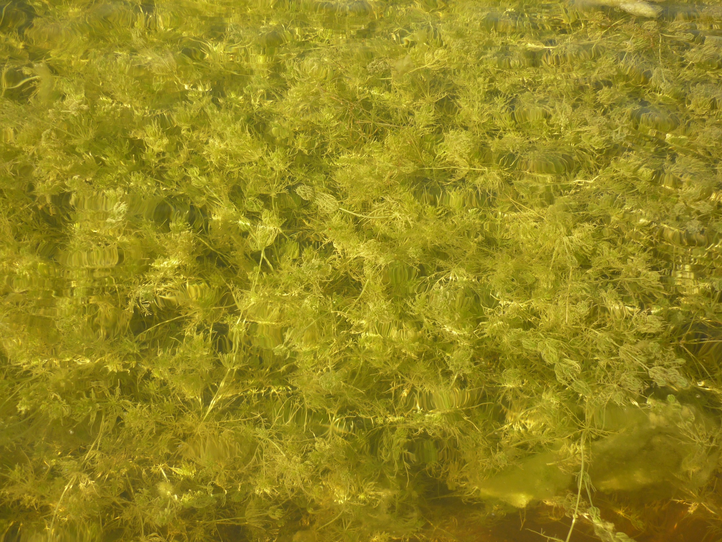
Juni 2013

Slide 10
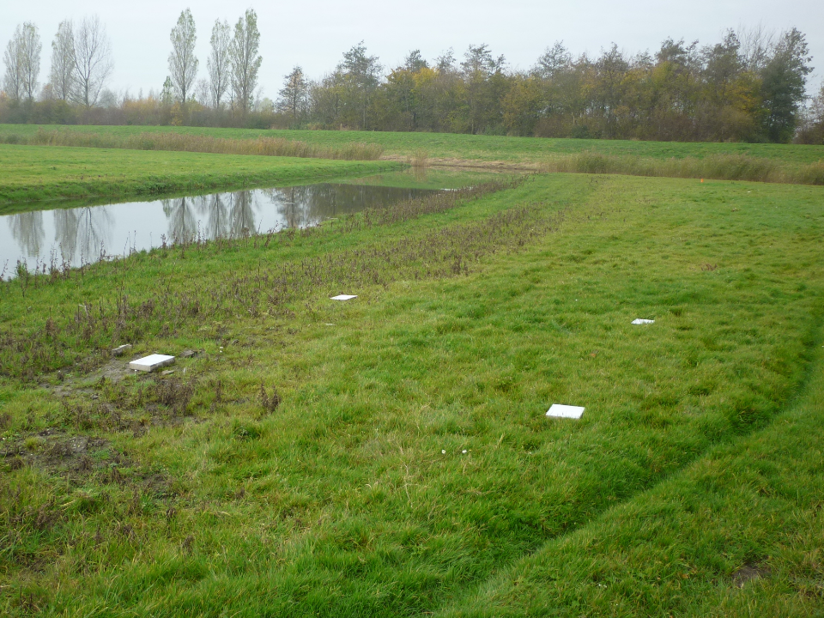
November 2013

Slide 11
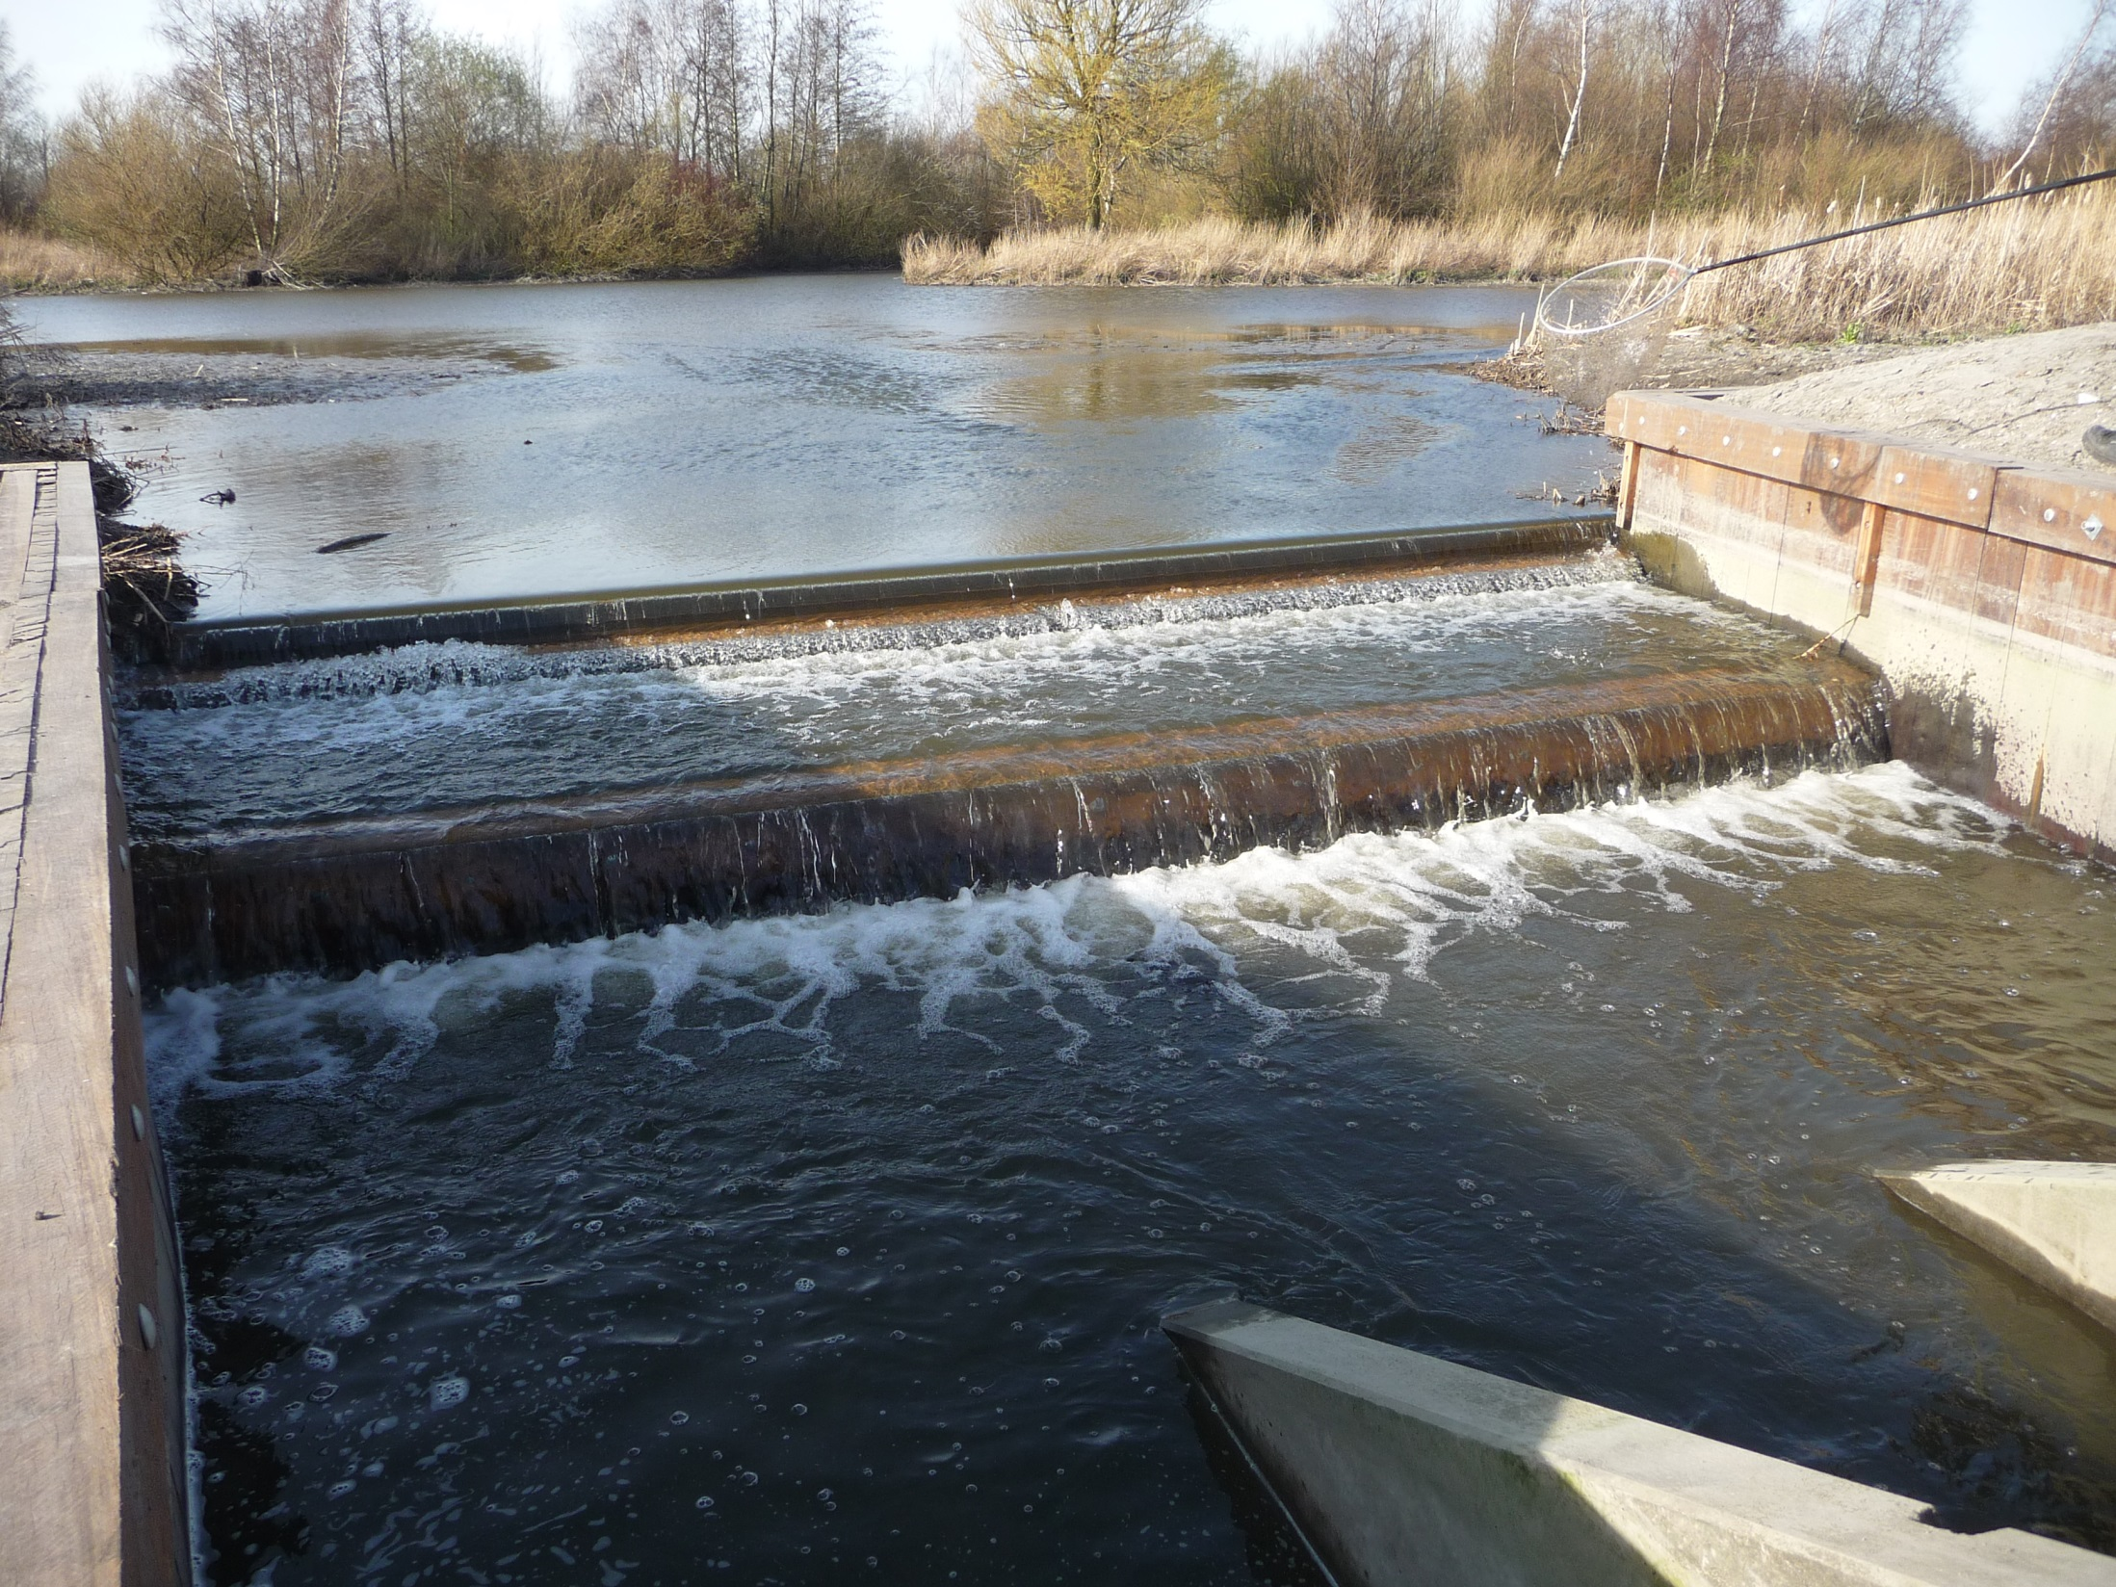
Maart 2014

Slide 12
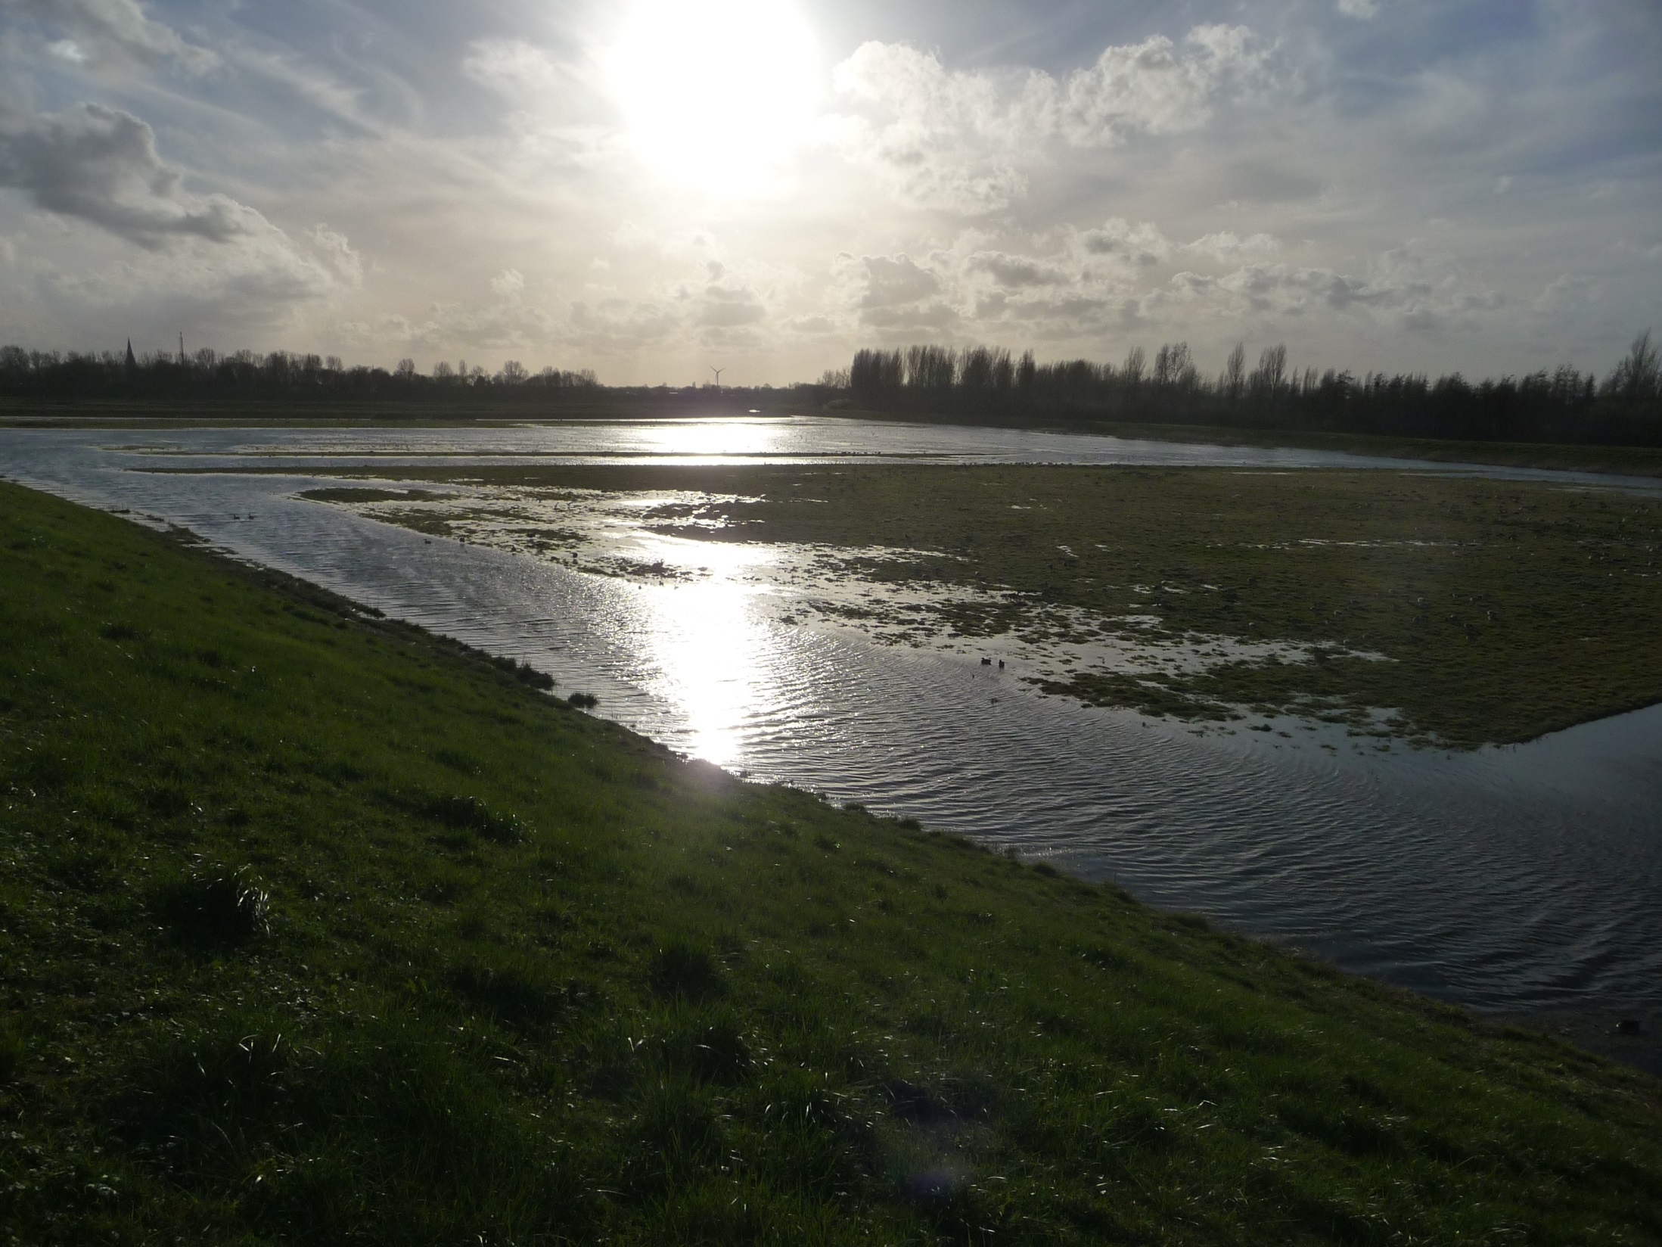
Maart 2014

Slide 13
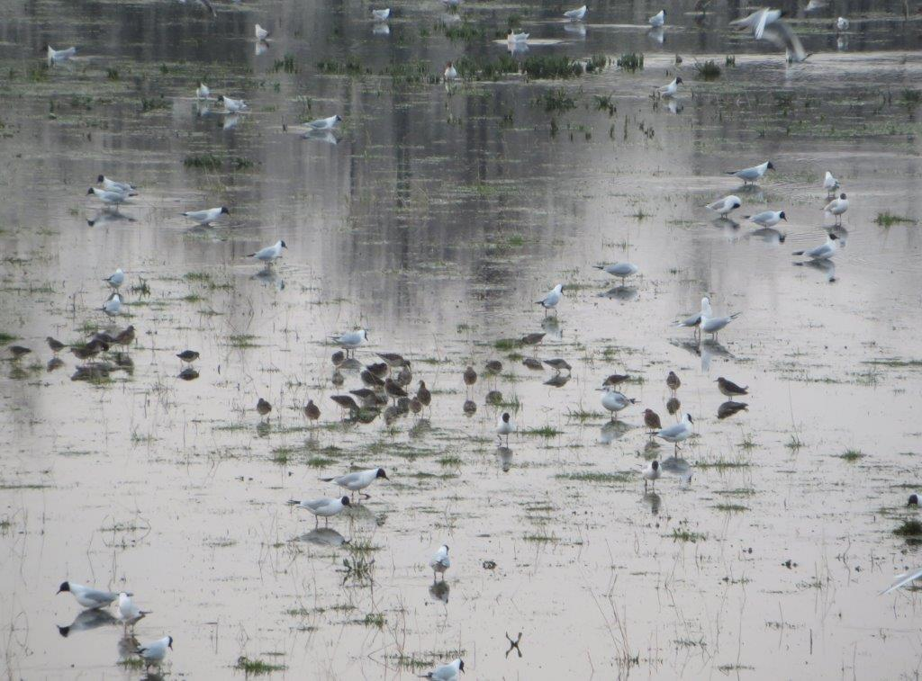
Maart 2014

Slide 14
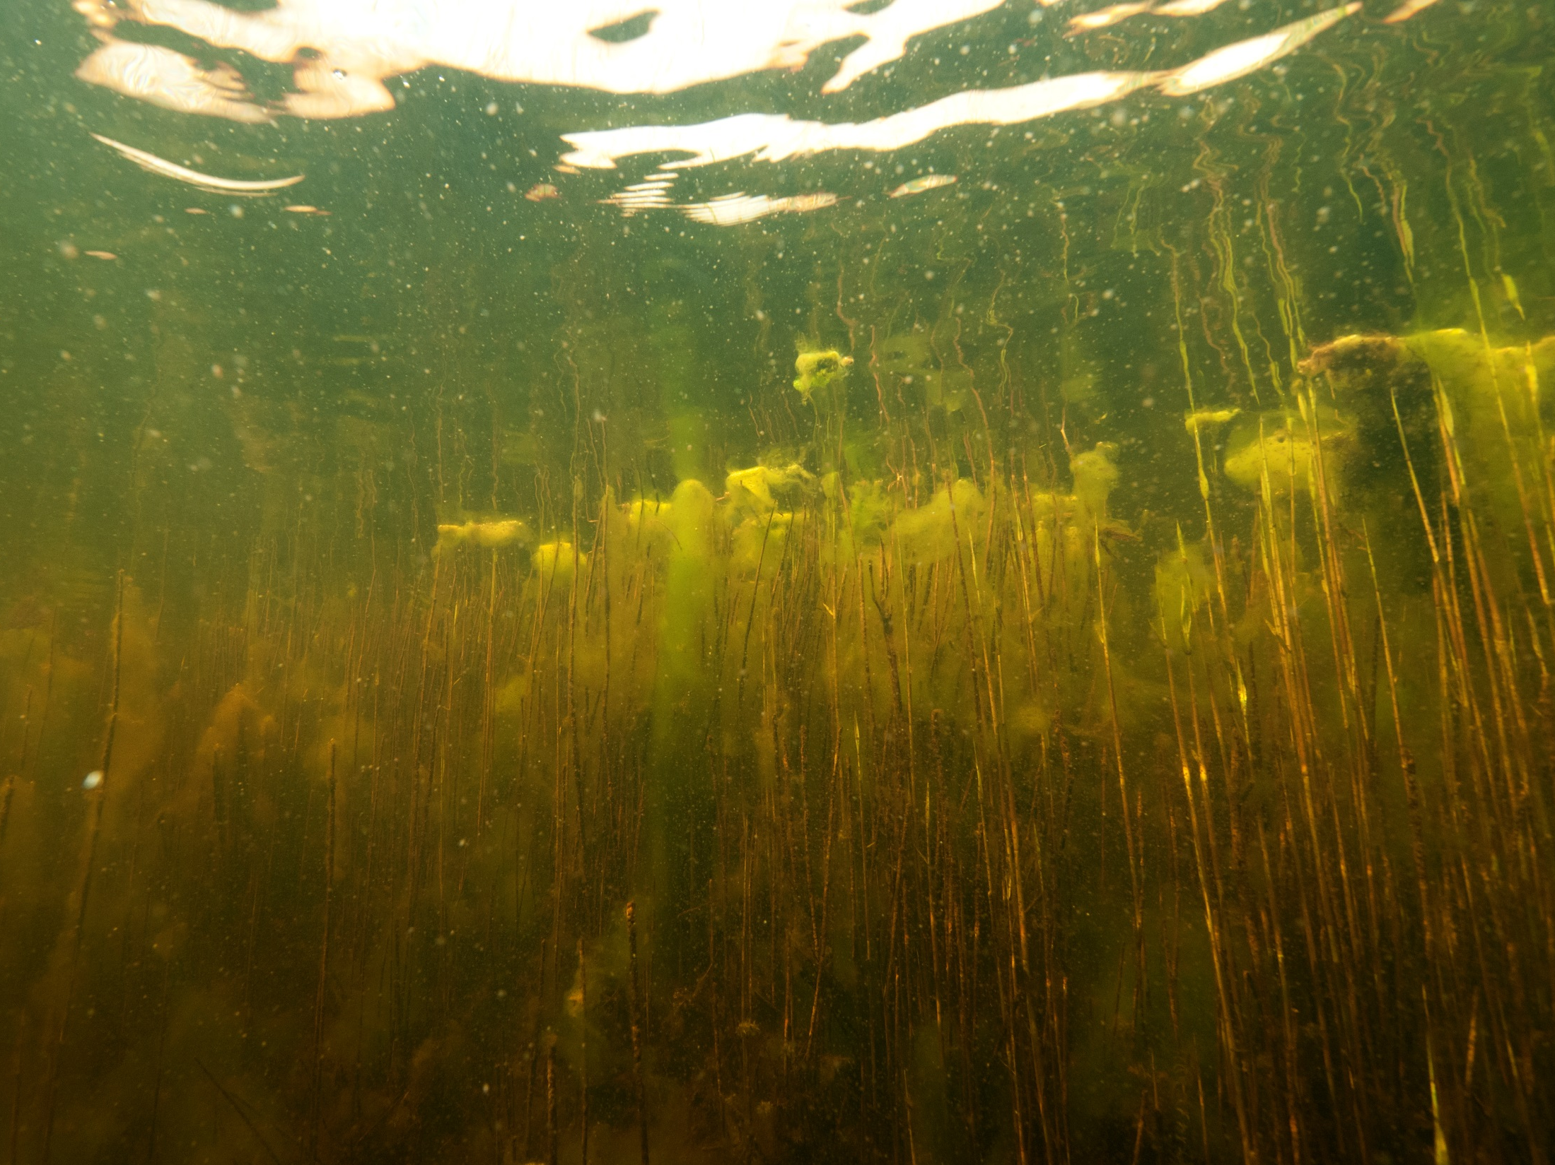
April 2014

Slide 15
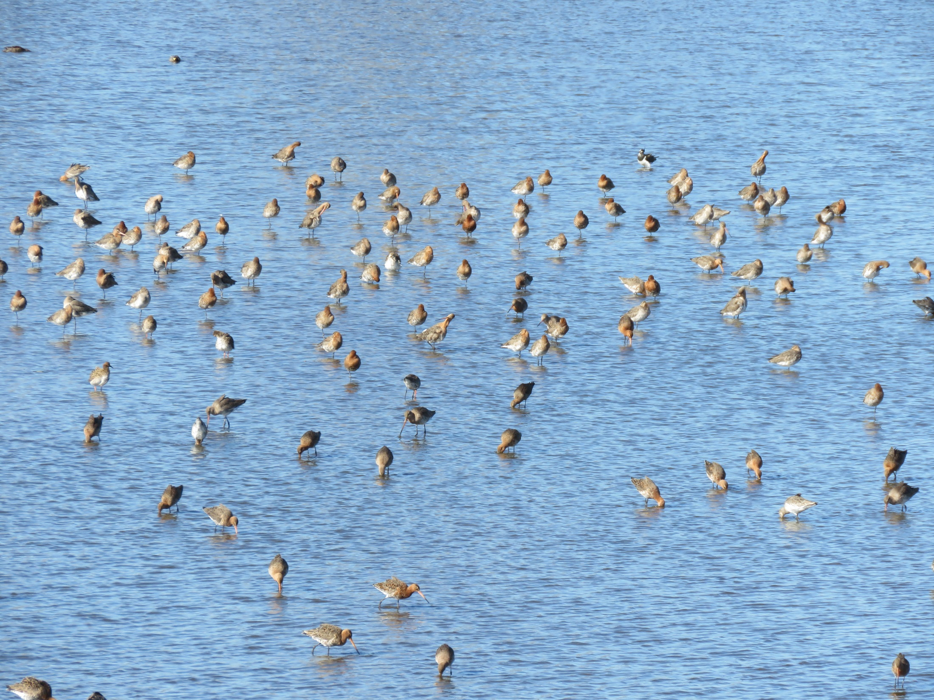
Impressie 2015
Maart 2015

Slide 16
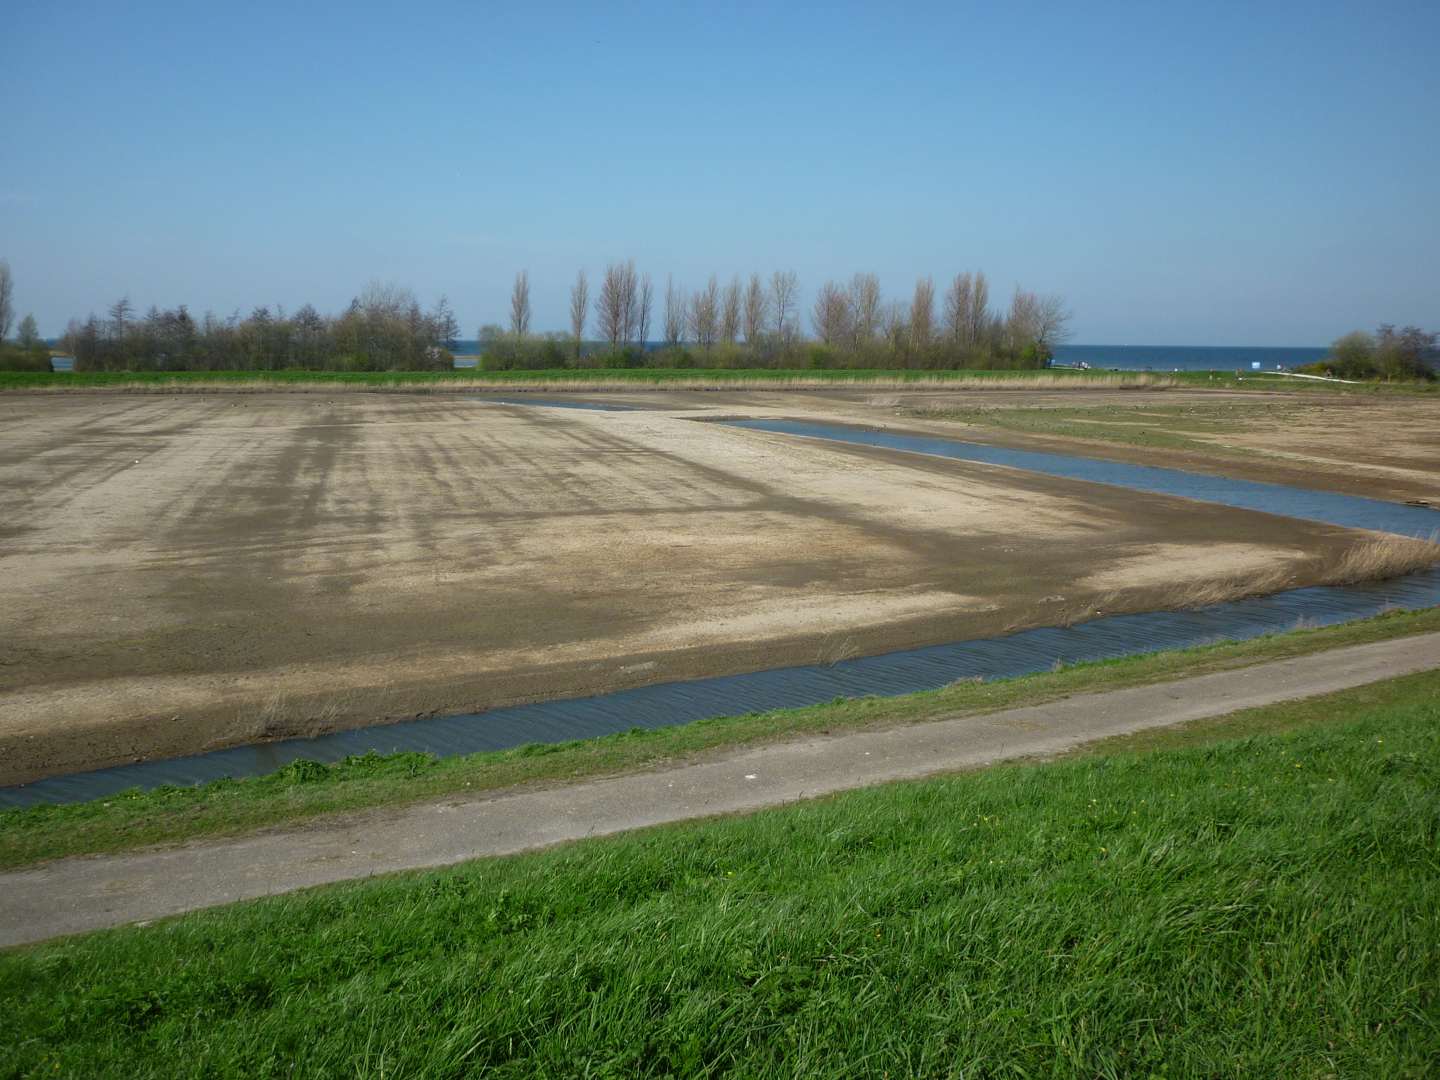
April 2015

Slide 17
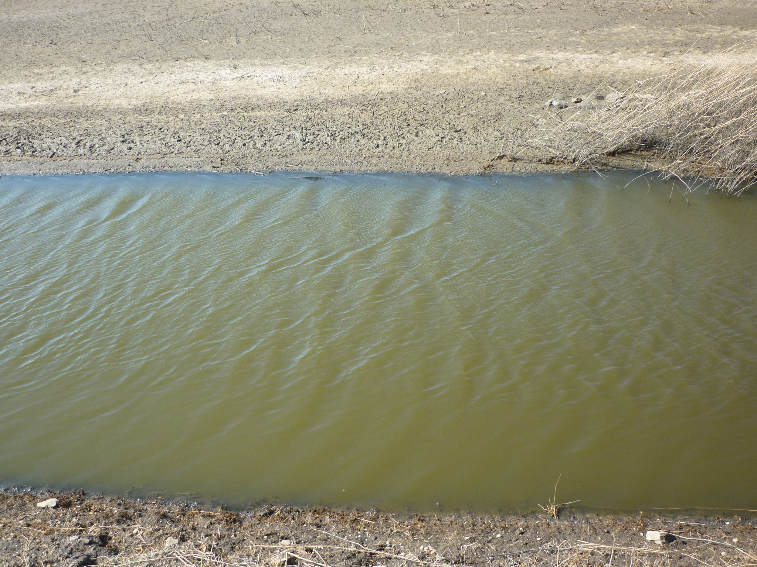
April 2015

Slide 18
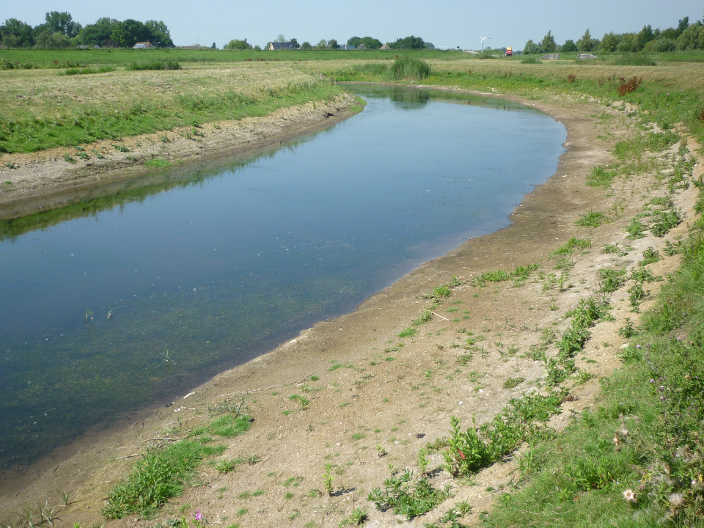
Juni 2015

Slide 19
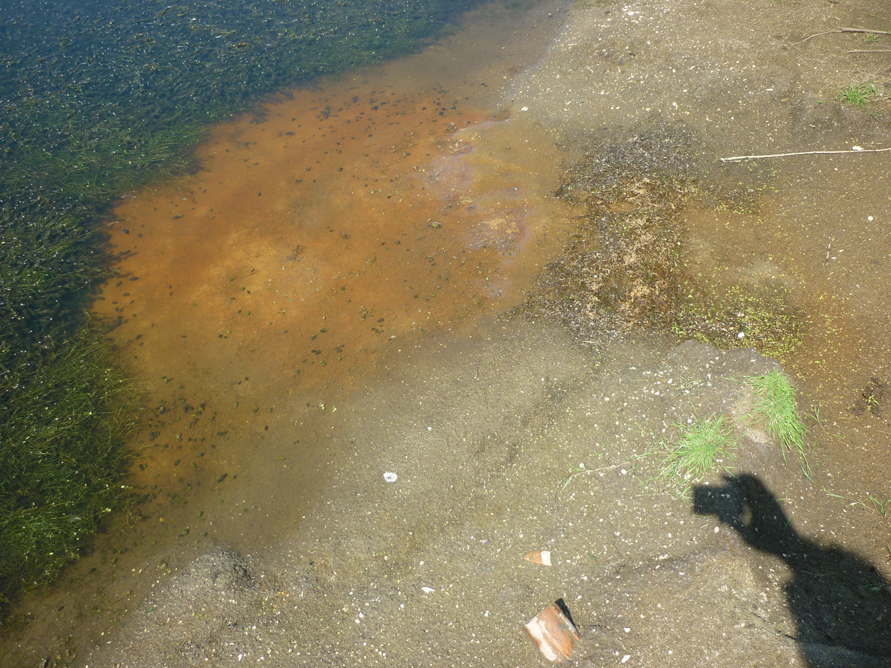
Juni 2015

Slide 20
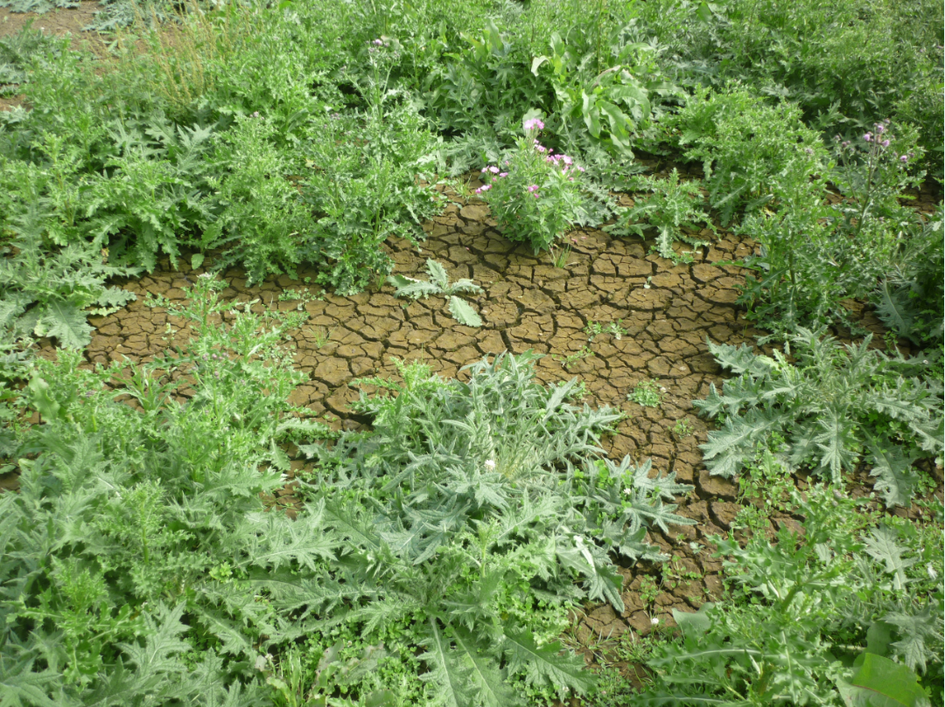
Augustus 2015

Slide 21
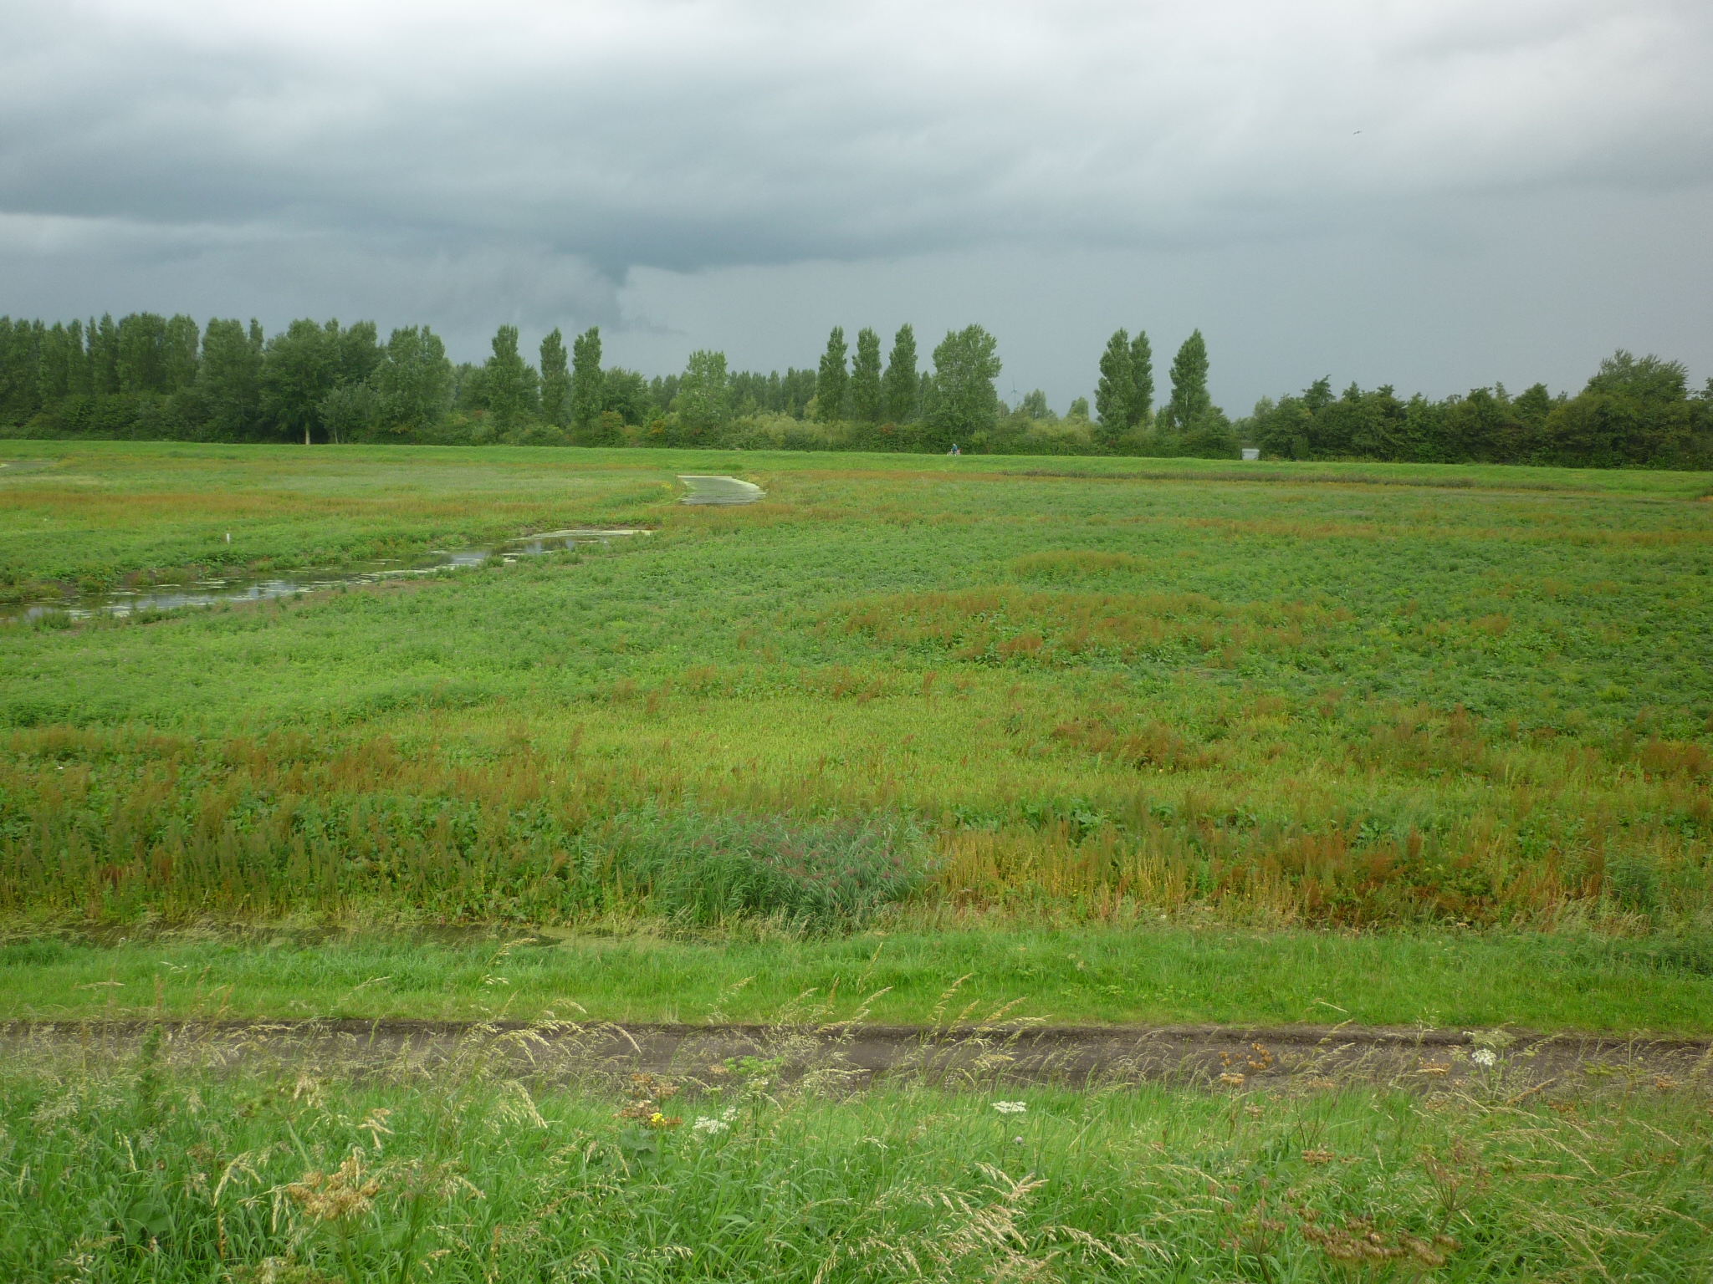
September 2015

Slide 22
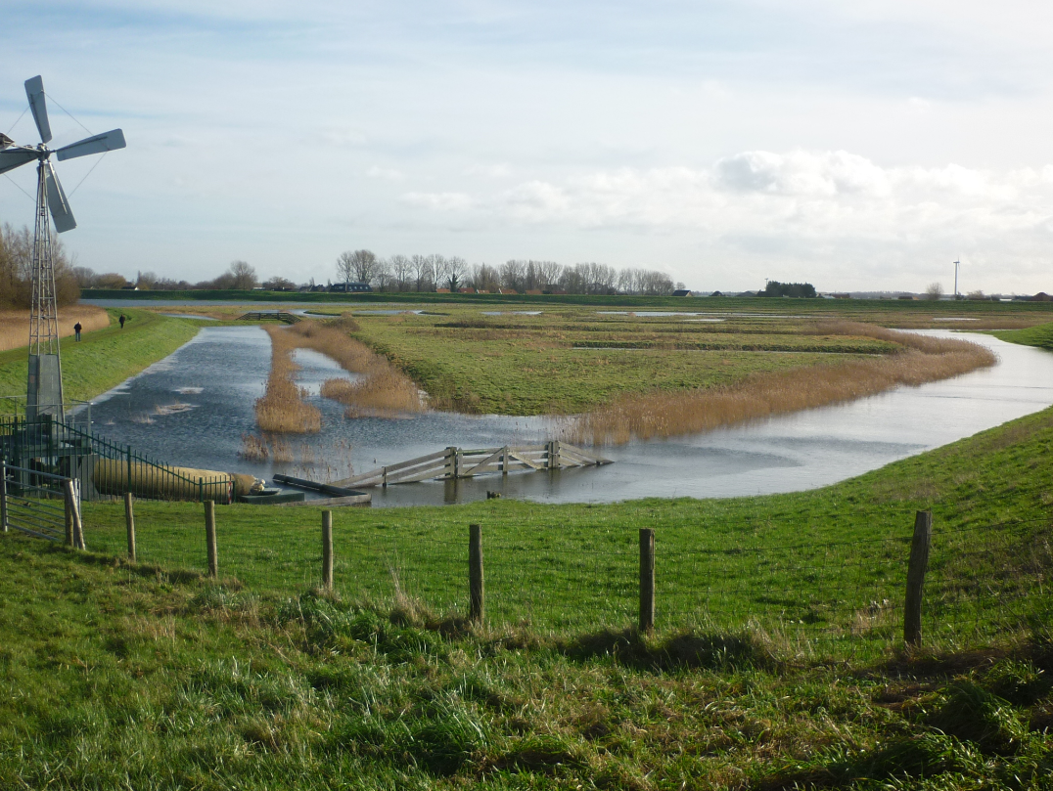
Februari 2016

Slide 23
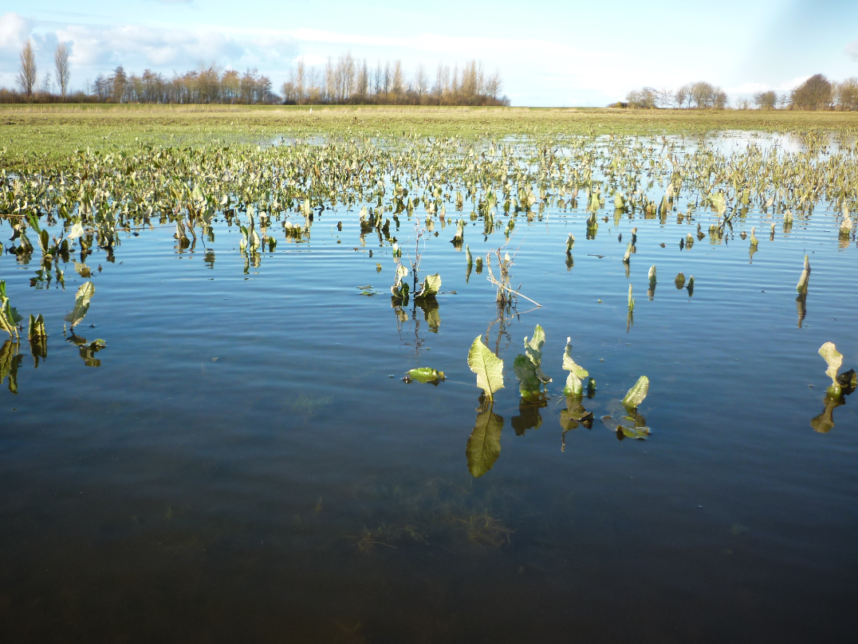
Februari 2016

Slide 24
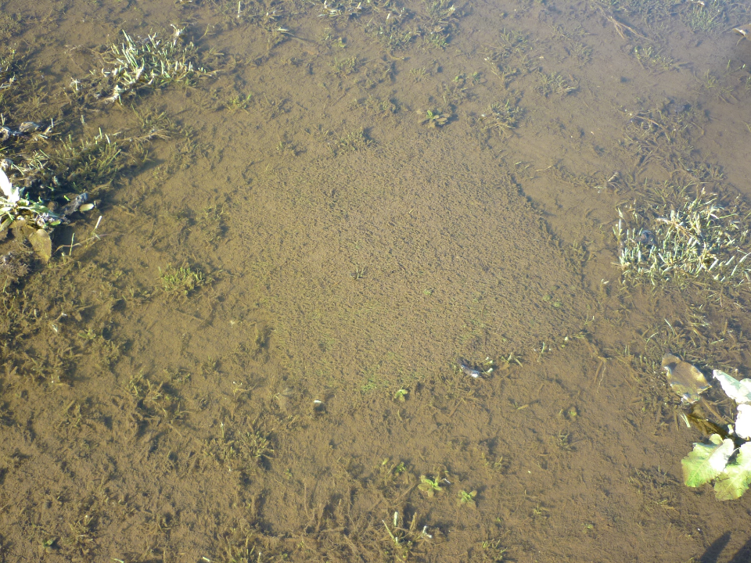
Maart 2016

Slide 25
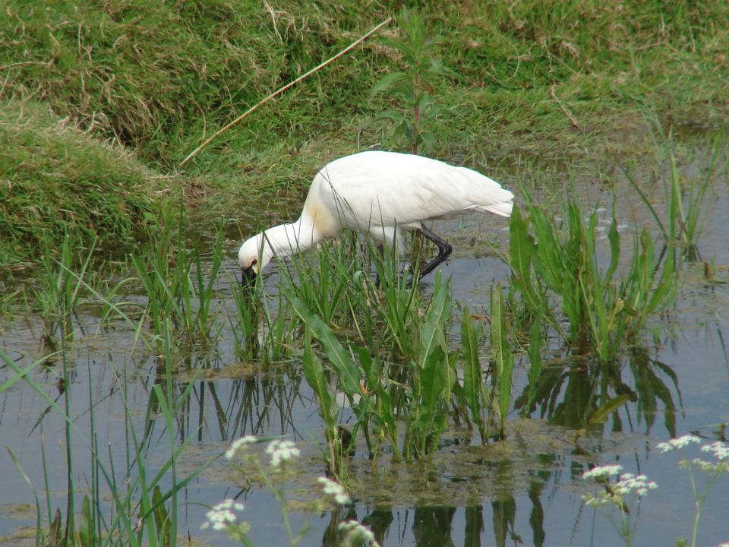
Mei 2016

Slide 26
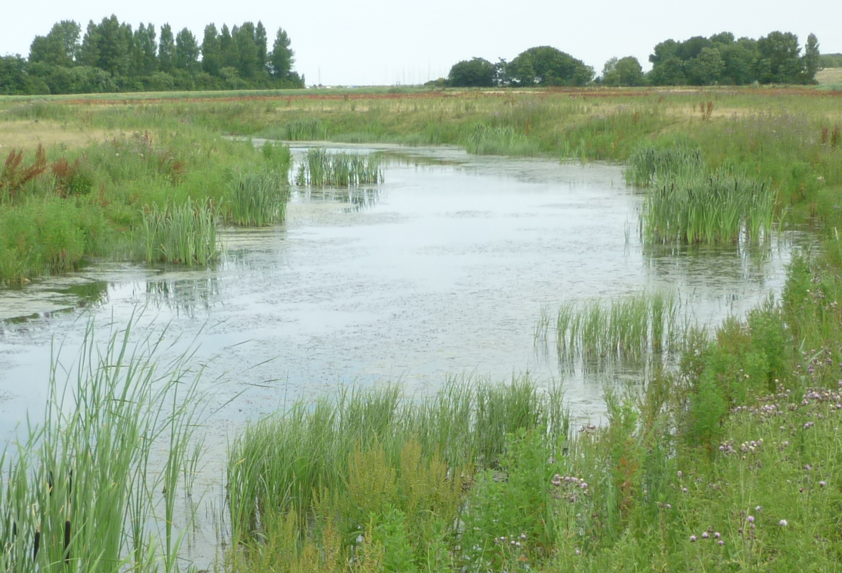
Juli 2016

Slide 27
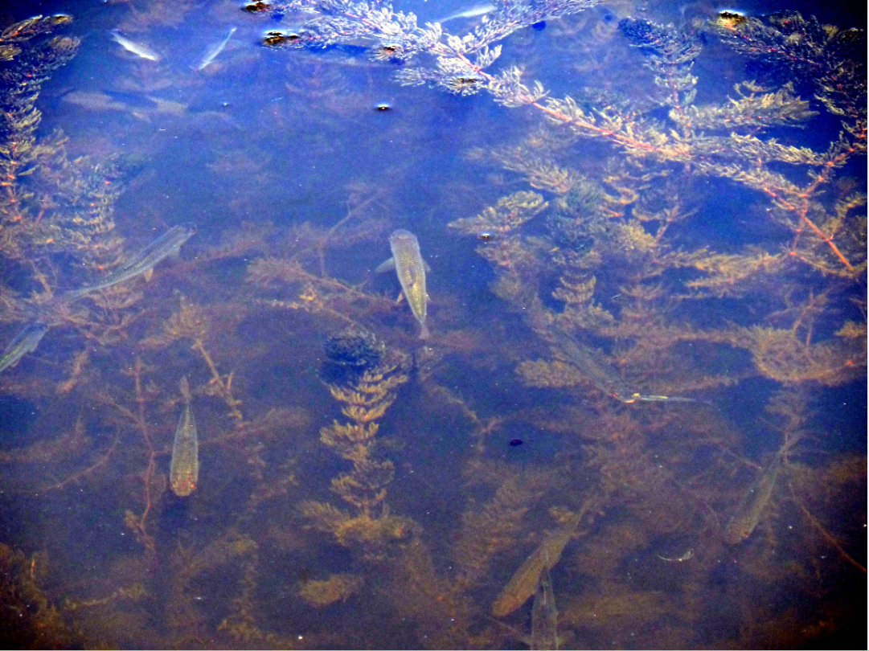
Augustus 2016

Slide 28
Waterpeil
Proeven met het waterpeil
Inrichting Rust Natuurlijk peil Droogte Wateroverlast
-0.42 m NAP
-0.94 m NAP
1.76 m
-1.5 m NAP
-1.9 m NAP
-2.18 m NAP
tijd →

Slide 29
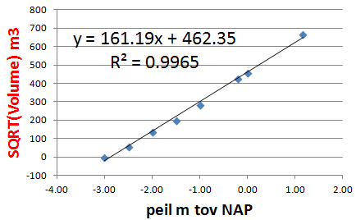
Watervolume
Op basis van debiet * tijd + peil en DTM
Uitmalen : 2880 m3/dag
Inlaten : 29289 m3/dag
Peilwisseling Watervolume m3
2014: -1.5/-0.96 m NAP ~ 46.000 m3
2015: -1.01/-2.18 m NAP ~ 130.000 m3
2016: -1.33/-0.42 m NAP ~ 117.000 m3
Max: -0.42/-2.18 m NAP ~ 226.000 m3
Reguliere berging
Watervoorziening
Noodberging
Maximale berging

Slide 30
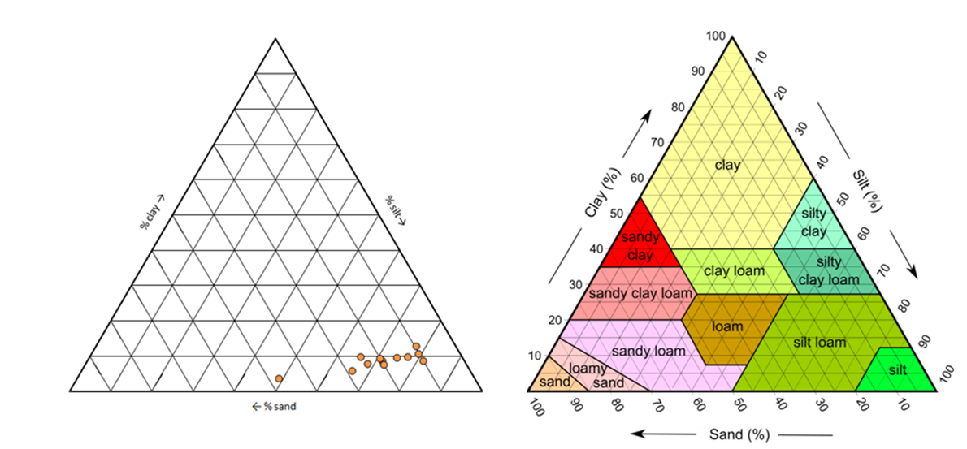
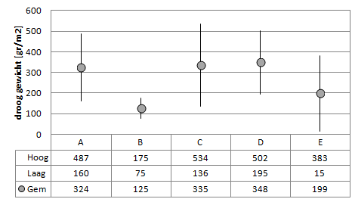
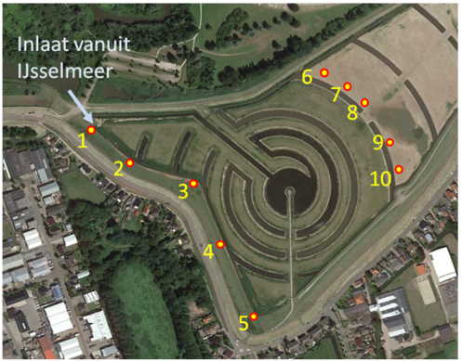
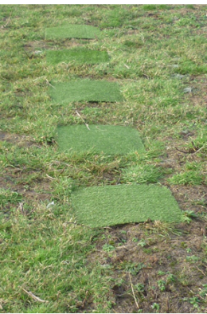
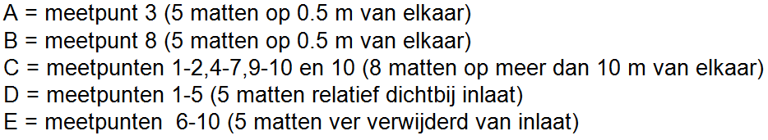
Slibdepositie
Textuurverdeling
70% silt
20% zand
10% klei

Slide 31
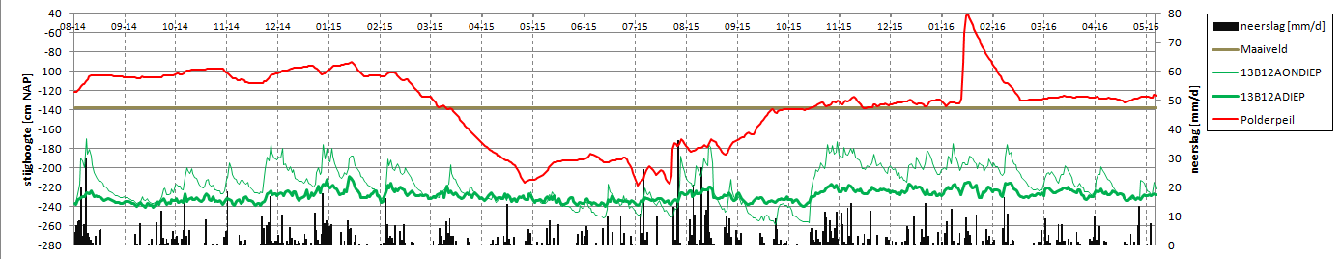
Grondwaterpeil
Grondwaterstanden variëren met neerslag,
niet met waterpeil in de polder.

Slide 32
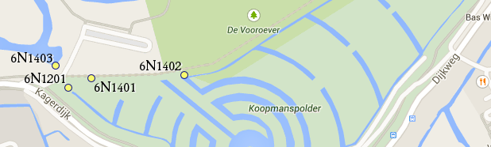
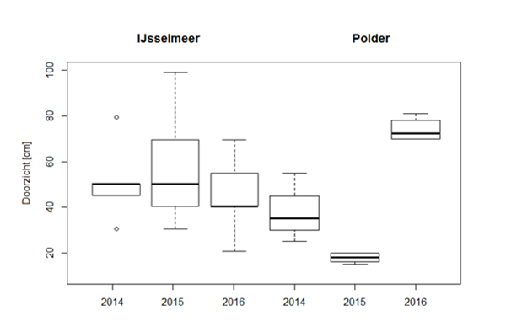
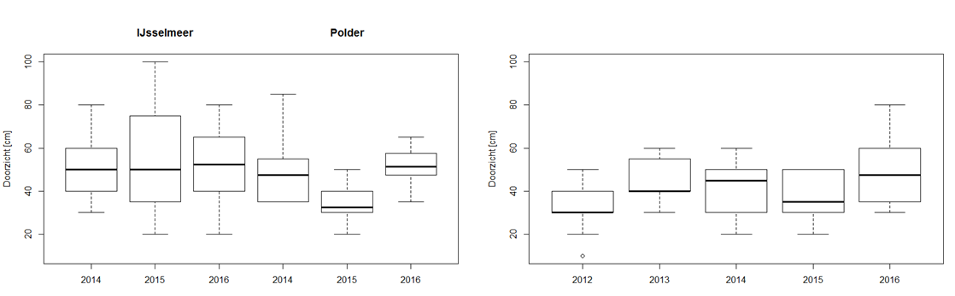
Waterkwaliteit
Doorzicht (zomerperiode) Doorzicht

Slide 33
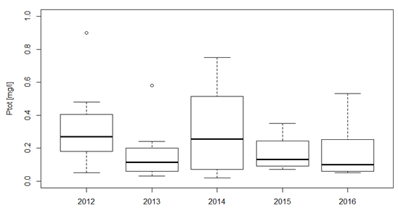
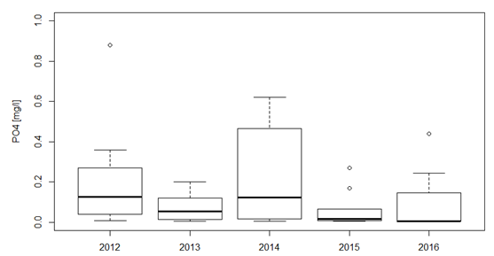
Waterkwaliteit
P-totaal ortho-PO4

Slide 34
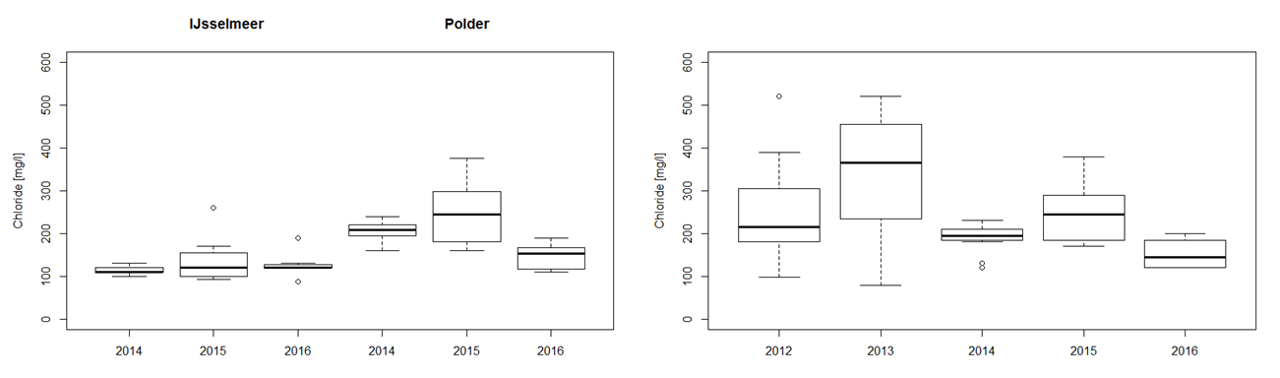
Waterkwaliteit
Chloride

Slide 35
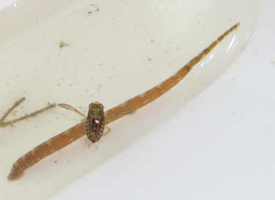
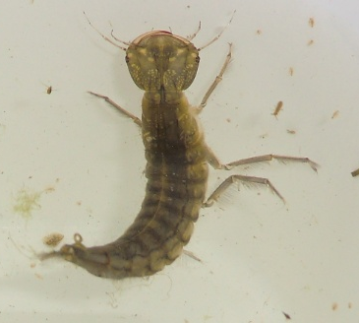
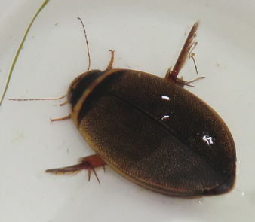
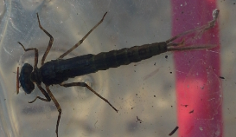
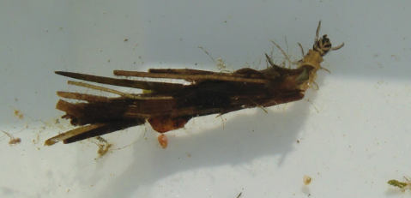
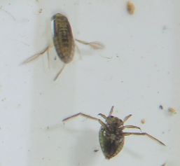
Biologische waterkwaliteit

Slide 36
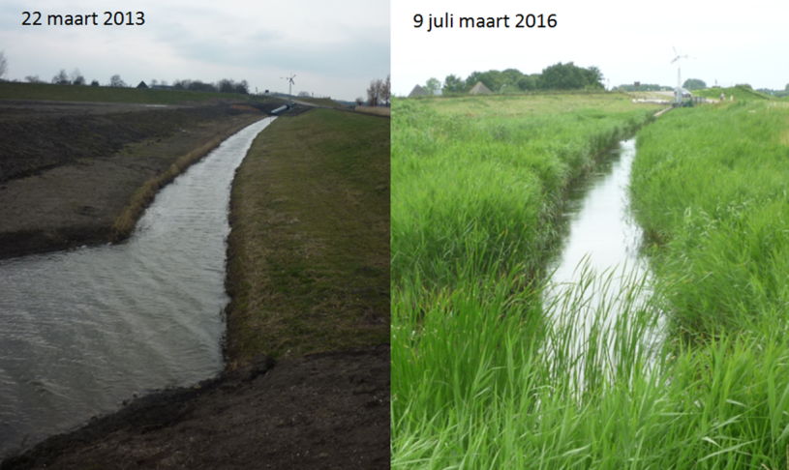
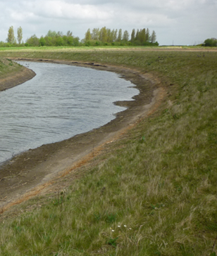
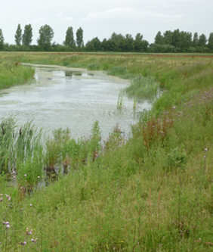
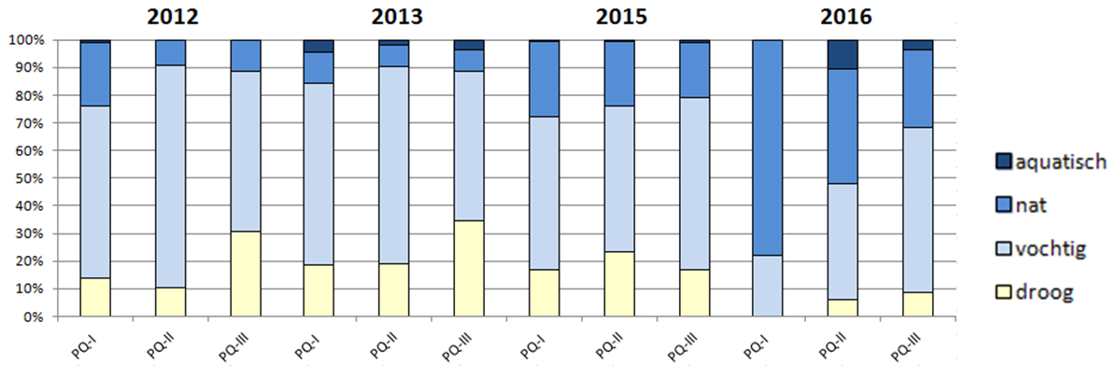
Vegetatie
Streeplijsten
Oevervegetatie buitenring
Oevervegetatie binnenring

Slide 37
Vogels
Maandelijkse vogeltelling
Aantal soorten en individuen neemt fors toe (2014!)
Hoogste diversiteit in 2016
Naast algemene soorten ook beschermde en bijzondere soorten:
Grutto, Kemphaan, Waterral, Watersnip, Krooneend, Topper, …

Slide 38
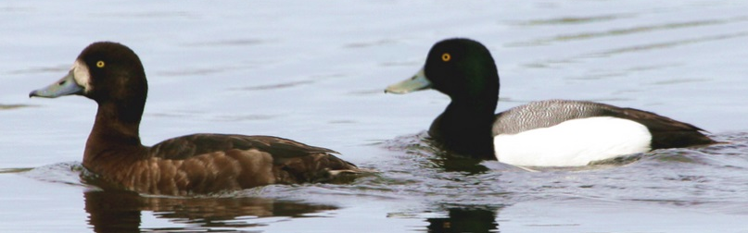
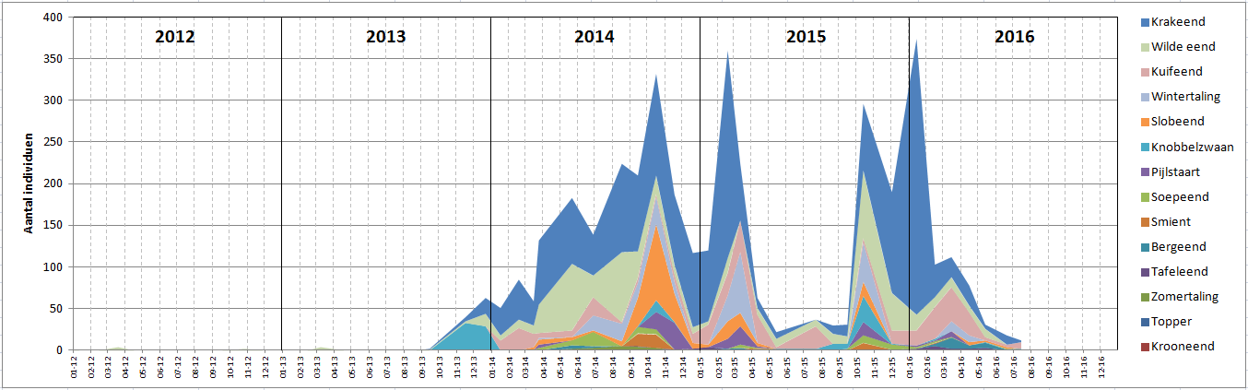





Vogels
Eenden, zwanen

Slide 39






Vogels
Viseters

Slide 40







Vogels
Weidevogels

Slide 41

Vogels
Weidevogels

Slide 42







Amfibieën
Kleine groene kikker
Middelste groene kikker
Grote groene kikker

Slide 43



Vissen

Slide 44




















Vissen
Marmergrondel
Kolblei
Alver
Pos
Riviergrondel
Paling
Schubkarper
Baars
Rietvoorn
Stekelbaars
Zwartbekgrondel
Zeelt
Snoekbaars
Snoek
Harder
Pontische stroomgrondel
Winde
Spiering

Slide 45


Vissen
Migratie tussen polder en IJsselmeer
UIT
IN
Snoek, Baars, Blankvoorn, Rietvoorn, Winde, Zeelt, Bittervoorn, 3 en 10-doornige stekelbaars, Paling, Marmergrondel, Zwartbekgrondel, Pos, Dunlipharder, Spiering, Alver, SchubKarper
Snoekbaars, Baars, Blankvoorn, Rietvoorn, Winde, Schubkarper, Zeelt, Alver, Bittervoorn, 3 en 10-doornige stekelbaars, Paling, Marmergrondel, Zwartbekgrondel, Riviergrondel, Pontische stroomgrondel, Pos, Brasem, Kolblei, Vetje, Dunlipharder, Spiering
17
22
Snoek, Snoekbaars, Baars, Blankvoorn, Rietvoorn, Winde, Schubkarper, Zeelt, Alver, Bittervoorn, Driedoornige stekelbaars, Tiendoornige stekelbaars, Paling, Marmergrondel, Zwartbekgrondel, Riviergrondel, Pontische stroomgrondel, Pos, Brasem, Kolblei, Vetje, Dunlipharder, Kleine modderkruiper, Spiering
24
Koopmanspolder

Slide 46


Vissen

Slide 47
Vlinders, Libellen

